Slide 1


20194111 최민규
3장 과제
운영체제

Slide 2
과제 내용
p.132 그림 3.8의 프로그램을 일부 수정한 프로그램(fork.c) 이다. 다음과 같이 두 개의 터미널에서 실행하고 결과를 분석하여라. -터미널1에서 소스 작성하고 실행 시작 후 문자 입력 전 대기 -터미널2를 생성하고 다음을 실행하고 출력 분석 $ ps –l -터미널 1에서 문자 입력하고 실행 결과 분석 -컴파일 시 warning error 제거하도록 프로그램 보완
연습문제 3.1 그림 3.30 프로그램을 앞의 실습과 같이 프로그램을 수정하여 실행 후 실행 결과 분석
* 과제 캡처 시 주의 사항 사용자 셀 프롬트에 자기 이름 표시 프롬트 변경 예 $ export PS1="(이름)$ "
운영체제

Slide 3
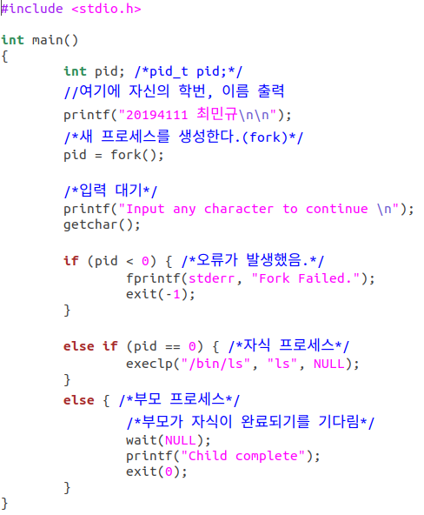
20194111최민규 운영체제
SUB TITLE :// 1. fork.c 소스 작성
fork() 시스템 콜을 통해 새로운 프로세스 생성, pid에 값 반환.
(오류 발생 시 음수, 자식 프로세스 반환 시 0, 부모 프로세스 반환 시 양수)
프로세스 진행 과정을 관찰하기 위해 getchar()를 통해 프로세스 대기상태로
*pid 반환 값에 따라 처리
음수인 경우: 오류 발생 처리
0인 경우: 자식 프로세스에 ls를 적재 해 실행
(다른 프로그램을 적재하기 전까지 자식 프로세스는
부모 프로그램과 동일한 프로세스)
양수인 경우: wait() 시스템 콜을 통해 자식 프로세스가 완료되기까지
부모 프로세스가 대기.
fork.c를 위와 같이 작성.

Slide 4
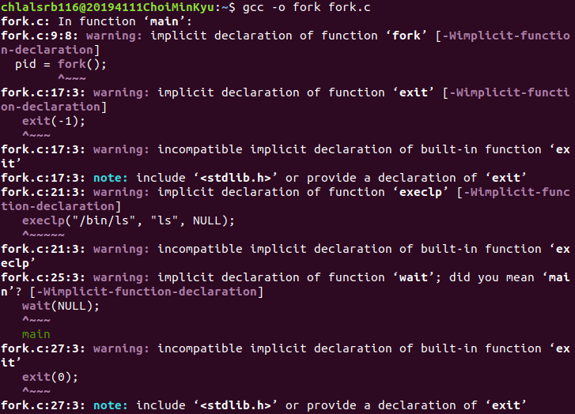
20194111최민규 운영체제
SUB TITLE :// 1. fork.c 소스 작성 – 컴파일 도중 warning 오류 발견
fork.c를 컴파일 하는 도중 왼쪽과
같은 warning 오류 발생.
-fork(), exit(), exclp(), wait() 등의
함수 사용 시 프로토 타입이나
헤더 파일을 명시하지 않아
생긴 오류로 판단.

Slide 5
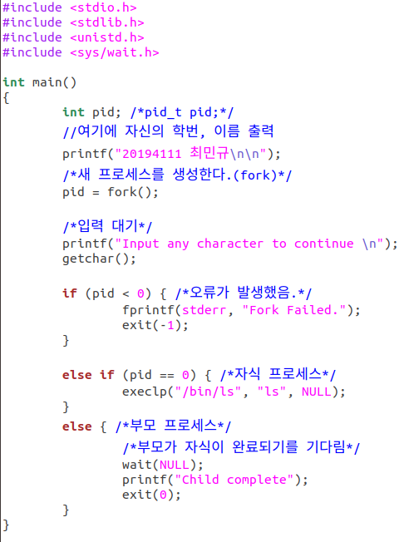

20194111최민규 운영체제
SUB TITLE :// 1. fork.c 소스 작성 – warning 오류 수정
<stdio.h> :기본 입, 출력을 담당하는 헤더 파일.
<stdlib.h> :문자열 변환, 사 난수 생성, 동적 메모리 관리 등 함수를 포함하는 헤더파일
-현재 프로그램에서는 exit() 함수 이용을 위해 추가.
<unistd.h> :POSIX 운영체제 API 사용을 위해 추가.
<sys/wait.h> : 현재 프로그램 중에서는 wait() 함수 이용을 위해 추가.
위와 같이 헤더파일을 추가해 컴파일 중 발생하던 warning오류 해결.

Slide 6
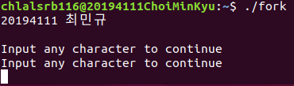
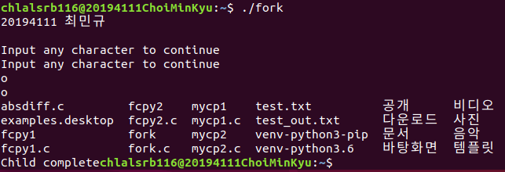
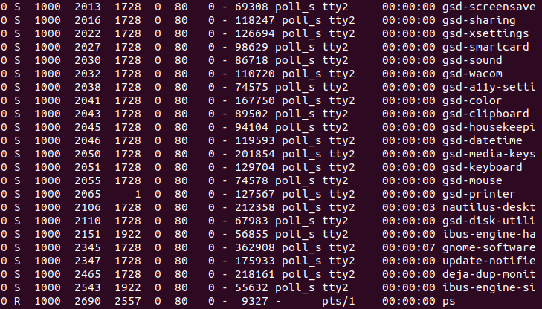
20194111최민규 운영체제
SUB TITLE :// 1. fork.c 두 개의 터미널을 이용 해 프로세스 동작 확인
터미널1 – fork.c 실행
터미널2 – ps –al 명령어를 통해 프로세스 동작 관찰
① fork() 시스템 콜을 통해 새로운 프로세스가 생성됨을
ps –al 명령어를 통해 직접 확인. (PPID – PID 대조)
① fork() 시스템 콜을 통해 새로운 프로세스 생성.
부모 프로세스와 동일한 프로세스가 생성되어
getchar() 동작을 하는 프로세스가 두 개가 됨을 확인.
PID
PPID (부모 프로세스의 PID)
②문자 하나 입력 했을 때 상태
② 문자 2개를 입력하고 다음 동작 관찰
③ 자식 프로세스에 /bin/ls 동작이 적재되어
실행됨 확인. (소스 코드 중 execlp 동작)
③문자 두 개 입력 후 프로세스 종료됨을
확인
④ 자식 프로세스가 종료되고 부모 프로세스가 동작
하며 “Child complete” 문자열을 출력함 확인.

Slide 7
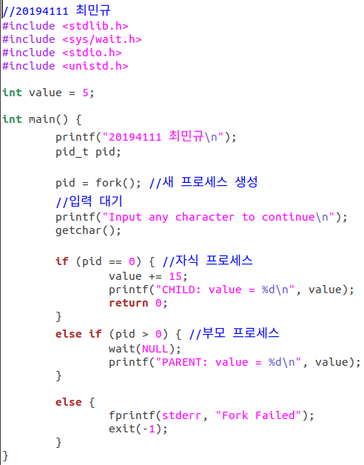
20194111최민규 운영체제
SUB TITLE :// 2. 연습문제 3.1
연습문제 3.1 그림 3.30 프로그램을 앞의 실습과 같이 프로그램을 수정하여 실행 후 실행 결과 분석
fork2.c를 다음과 같이 작성.
이번 프로그램에서는 전역 변수로 value가 정수 5를 가지고 있다는 사실을 기억해야 함.
fork() 시스템 콜을 통해 새로운 프로세스 생성, pid에 값 반환.
(오류 발생 시 음수, 자식 프로세스 반환 시 0, 부모 프로세스 반환 시 양수)
프로세스 진행 과정을 관찰하기 위해 getchar()를 통해 프로세스 대기상태로
*pid 반환 값에 따라 처리
0인 경우: 자식 프로세스에서 value값에 15를 더하고 출력
양수인 경우: wait() 시스템 콜을 통해 자식 프로세스가 완료되기까지
부모 프로세스가 대기. 자식 프로세스가 종료되면 value값을 출력.
- 음수인 경우: 오류 발생 처리

Slide 8

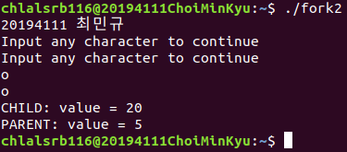
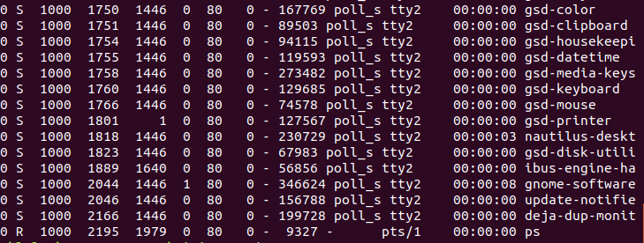
20194111최민규 운영체제
SUB TITLE :// 2. 연습문제 3.1
터미널1 – fork.c 실행
터미널2 – ps –al 명령어를 통해 프로세스 동작 관찰
① fork() 시스템 콜을 통해 새로운 프로세스 생성.
부모 프로세스와 동일한 프로세스가 생성되어
getchar() 동작을 하는 프로세스가 두 개가 됨을 확인.
① fork() 시스템 콜을 통해 새로운 프로세스가 생성됨을
ps –al 명령어를 통해 직접 확인. (PPID – PID 대조)
PID
PPID (부모 프로세스의 PID)
②문자 하나 입력 했을 때 상태
② 문자 2개를 입력하고 다음 동작 관찰
③ 자식 프로세스는 부모 프로세스와 같은 프로세스로 생성
→ 가지고 있는 value 값 5 → 자식 프로세스에서는 value += 15 동작을
하면서 자식 프로세스의 value는 20이 되고 “CHILD: value = 20”을 출력 .
→ 자식 프로세스 종료 → 부모 프로세스는 그대로 value값 5를 가짐
→ 부모 프로세스는 “PARENT: value = 5”를 출력하고 종료.
③문자 두 개 입력 후 프로세스 종료됨을
확인

